Slide 1

«Солдатский знак»
Музей «Защитники Москвы»
ГБОУ СОШ № 1190
Работу выполнили:
Проказа Андрей Павлович
Малугин Никита Сергеевич

Slide 2
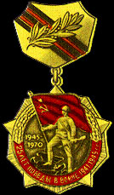
Есть ордена, и есть медали
И славы полная река…
А этот знак вы все видали
На пиджаке фронтовика.
Ни серебра, ни позолоты,
Ни блеска славы нет на нём –
Изображён боец пехоты,
Он знамя держит под огнём.
В него стреляют бьют картечью,
А он стоит, не упадёт…
Теперь идёт он мне навстречу
и внука за руку ведёт…
И я иду, до них полшага,
Гляжу на знак и на лицо –
Так это ж он был у Рейхстага,
Так это ж он был тем бойцом,
Который все бои и дали
Прошёл под яростью атак!...
Есть ордена, и есть медали,
И есть простой солдатский знак.
Все дни войны и все утраты
И все победы в нём сошлись…
Увидишь знак – узнай солдата,
Герою низко поклонись.
Александр Александров

Slide 3
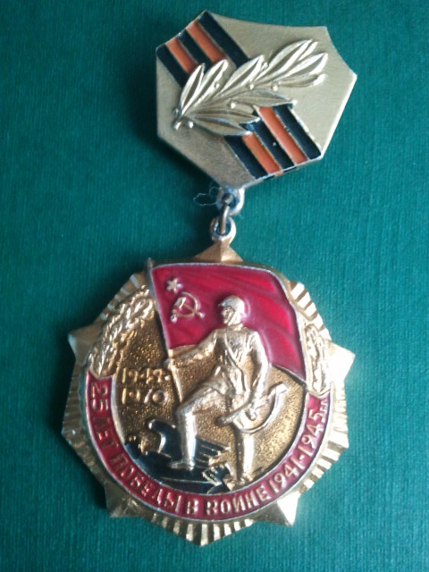
Музейный экспонат - нагрудный знак «25 лет победы в войне 1941-1945 гг.» подарил нашему школьному музею участник Великой Отечественной войны – Щербаков Николай Фёдорович, который 03.01.2013 года ушёл из жизни.
Николай Фёдорович был добрым другом нашего школьного музея, участником торжественных мероприятий, уроков памяти и гостем концертных программ.
И в память о нём мы решили написать эту работу и сказать, что за каждой наградой, большой или малой, скрывается судьба человека.
Этот знак был учреждён Приказом министра обороны СССР в мае 1970 года.
Инвентарный № 448

Slide 4
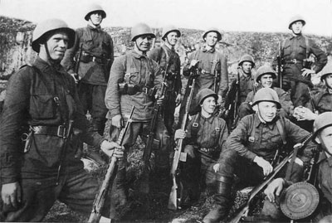
Юбилейным нагрудным знаком награждались все военнослужащие и лица вольнонаёмного состава, принимавшие в рядах Вооружённых сил участие в Великой Отечественной войне 1941-1945 гг.;

Slide 5
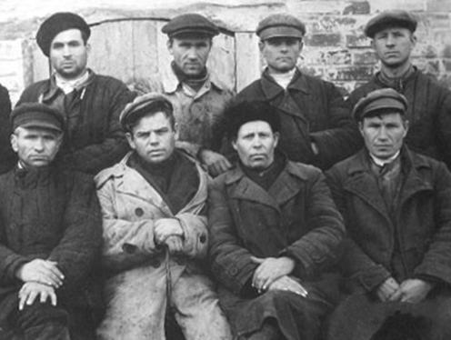
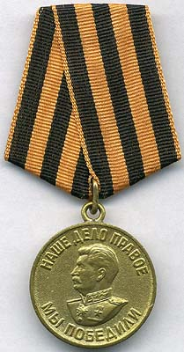
Партизаны и подпольщики, награждённые медалью «За победу над Германией в Великой Отечественной войне 1941-1945 гг.».

Slide 6
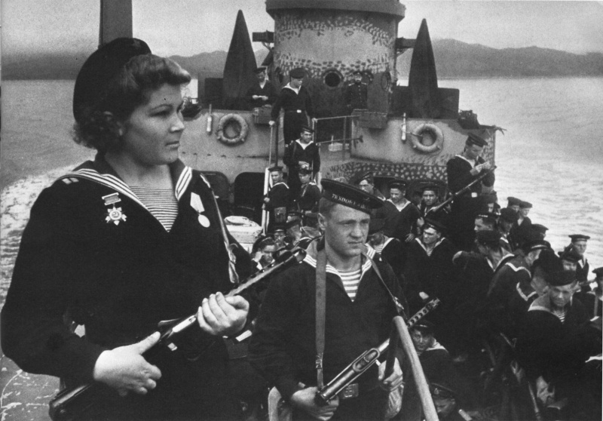
Военнослужащие и лица вольнонаёмного состава частей и соединений Красной Армии, Тихоокеанского флота и Амурской военной флотилии, охранявшие государственную границу на Дальнем Востоке в период войны.

Slide 7
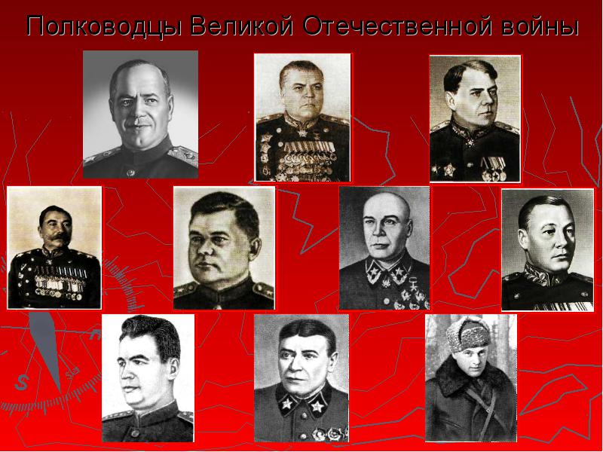
Первые нагрудные знаки «25 лет победы в войне 1941-1945 гг.» были вручены в торжественной обстановке 8 мая 1970 года нашим прославленным полководцам и военачальникам.

Slide 8
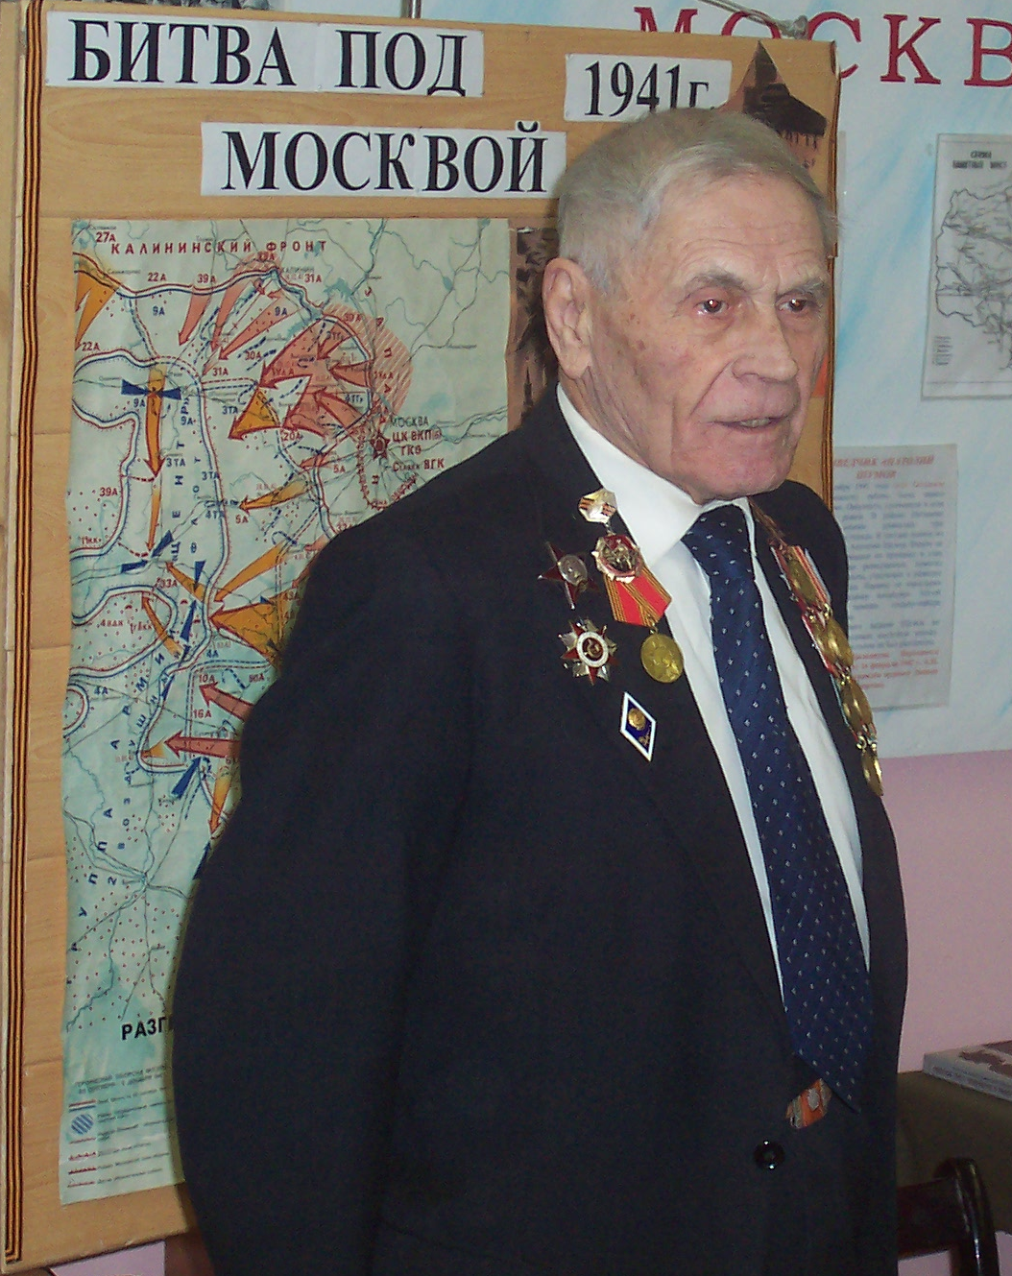
Щербаков Николай Фёдорович в августе 1942 года в возрасте 18 лет был призван в ряды Советской армии и направлен в полковую школу под Уфой. Окончив школу в звании сержанта, был направлен в 631-ый полк в составе 159-ой дивизии третьего формирования, который формировался с 23 мая 1943 года в составе 68-ой армии Резерва Ставки ВГК на базе 20-ой отдельной стрелковой бригады (второго формирования). 15 июля 1943 года дивизию в составе 68-ой армии направили на фронт.

Slide 9
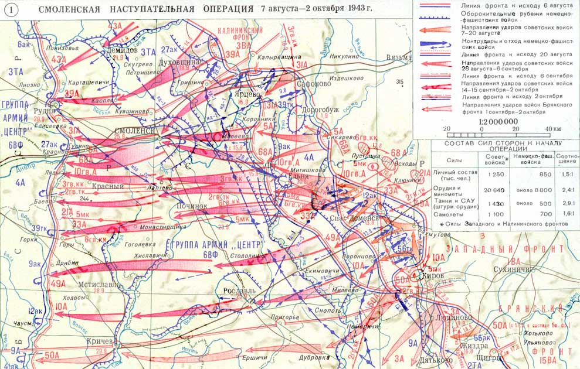
Боевое крещение дивизия получила в августе 1943 года в составе 68-ой армии Западного фронта в ходе Смоленской наступательной операции (с 7 августа по 2 октября 1943 года). 9 августа 1943 года ночью части дивизии скрытно вышли на исходный рубеж для наступления, а утром 10 августа 1943 года стремительным ударом освободили деревню Дворище Угранского района Смоленской области.

Slide 10
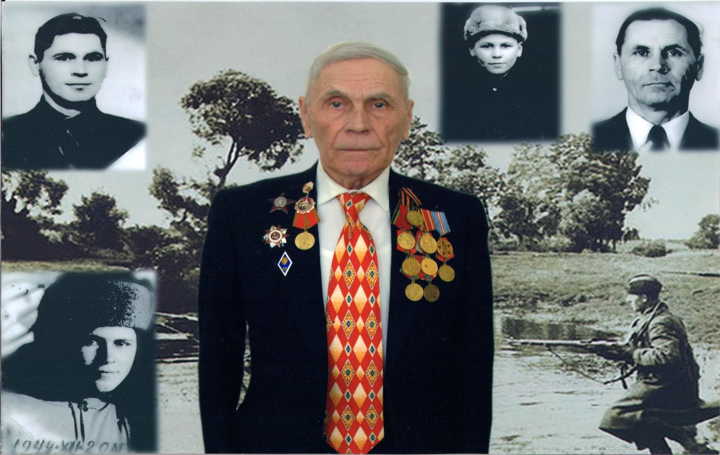
К утру 13 августа 1943 года дивизия овладела селениями Александровка, Носищево, Малое тесное, Истопки Ельнинского района Смоленской области, форсировала реку Демина. А 15 августа 1943 года Николай Фёдорович был ранен в обе ноги, но продолжал командовать расчётом.

Slide 11
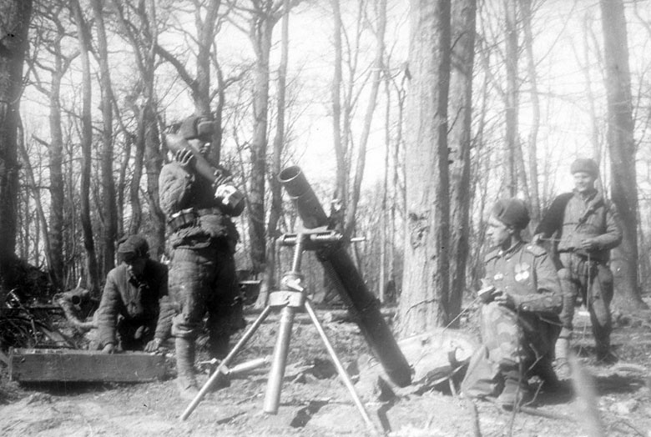
(82-мм батальонный миномёт обр.1937 г)
Из рассказов Николая Фёдоровича мы знаем, что воевал он в должности командира 82-го миномётного расчёта. За героизм и мужество , проявленное в бою, был награждён орденом Красной Звезды.

Slide 12
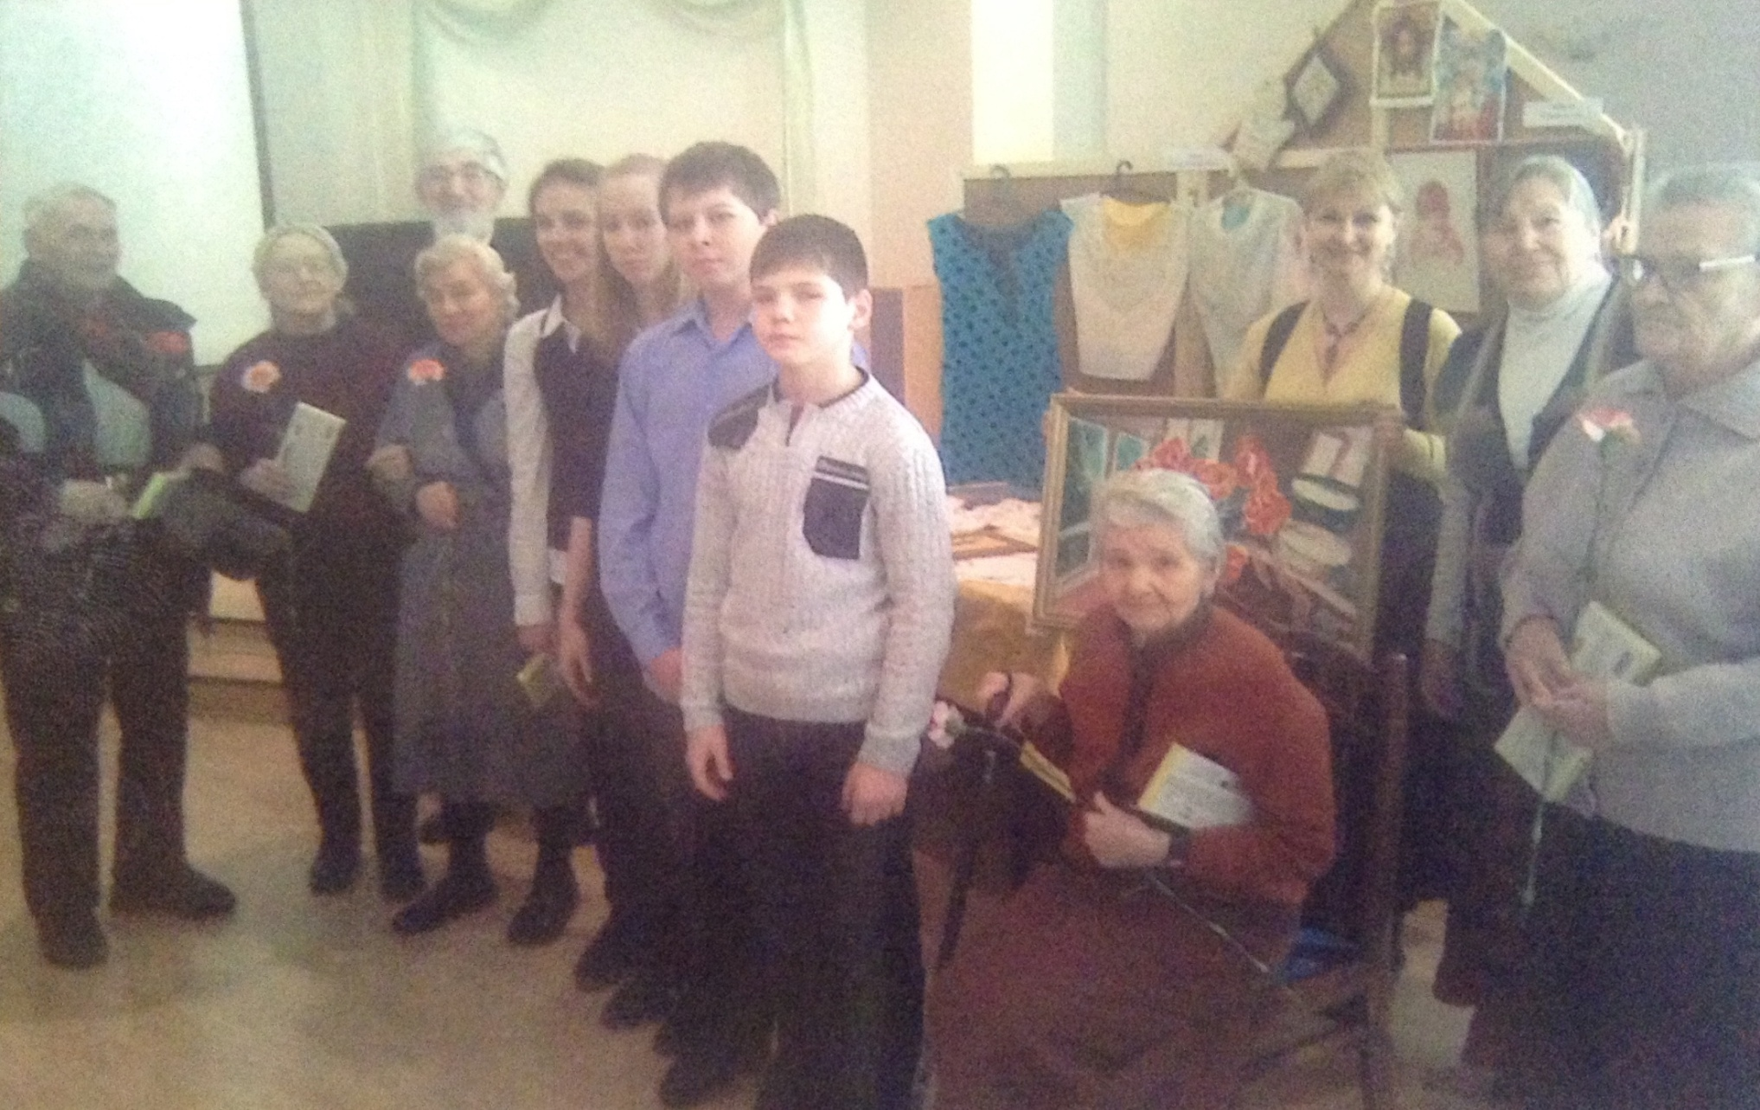
Познакомились мы с Николаем Фёдоровичем в Социальном жилом доме № 3, расположенном в Митино. Ребята нашей школы посещали выставку творческих работ жильцов и ветеранов ВОВ этого дома.
С 2001 года Щербаков Н.Ф. проживал в этом доме, и всё это время сотрудничал со школами и детскими садами, соседствующими с социальным домом.

Slide 13
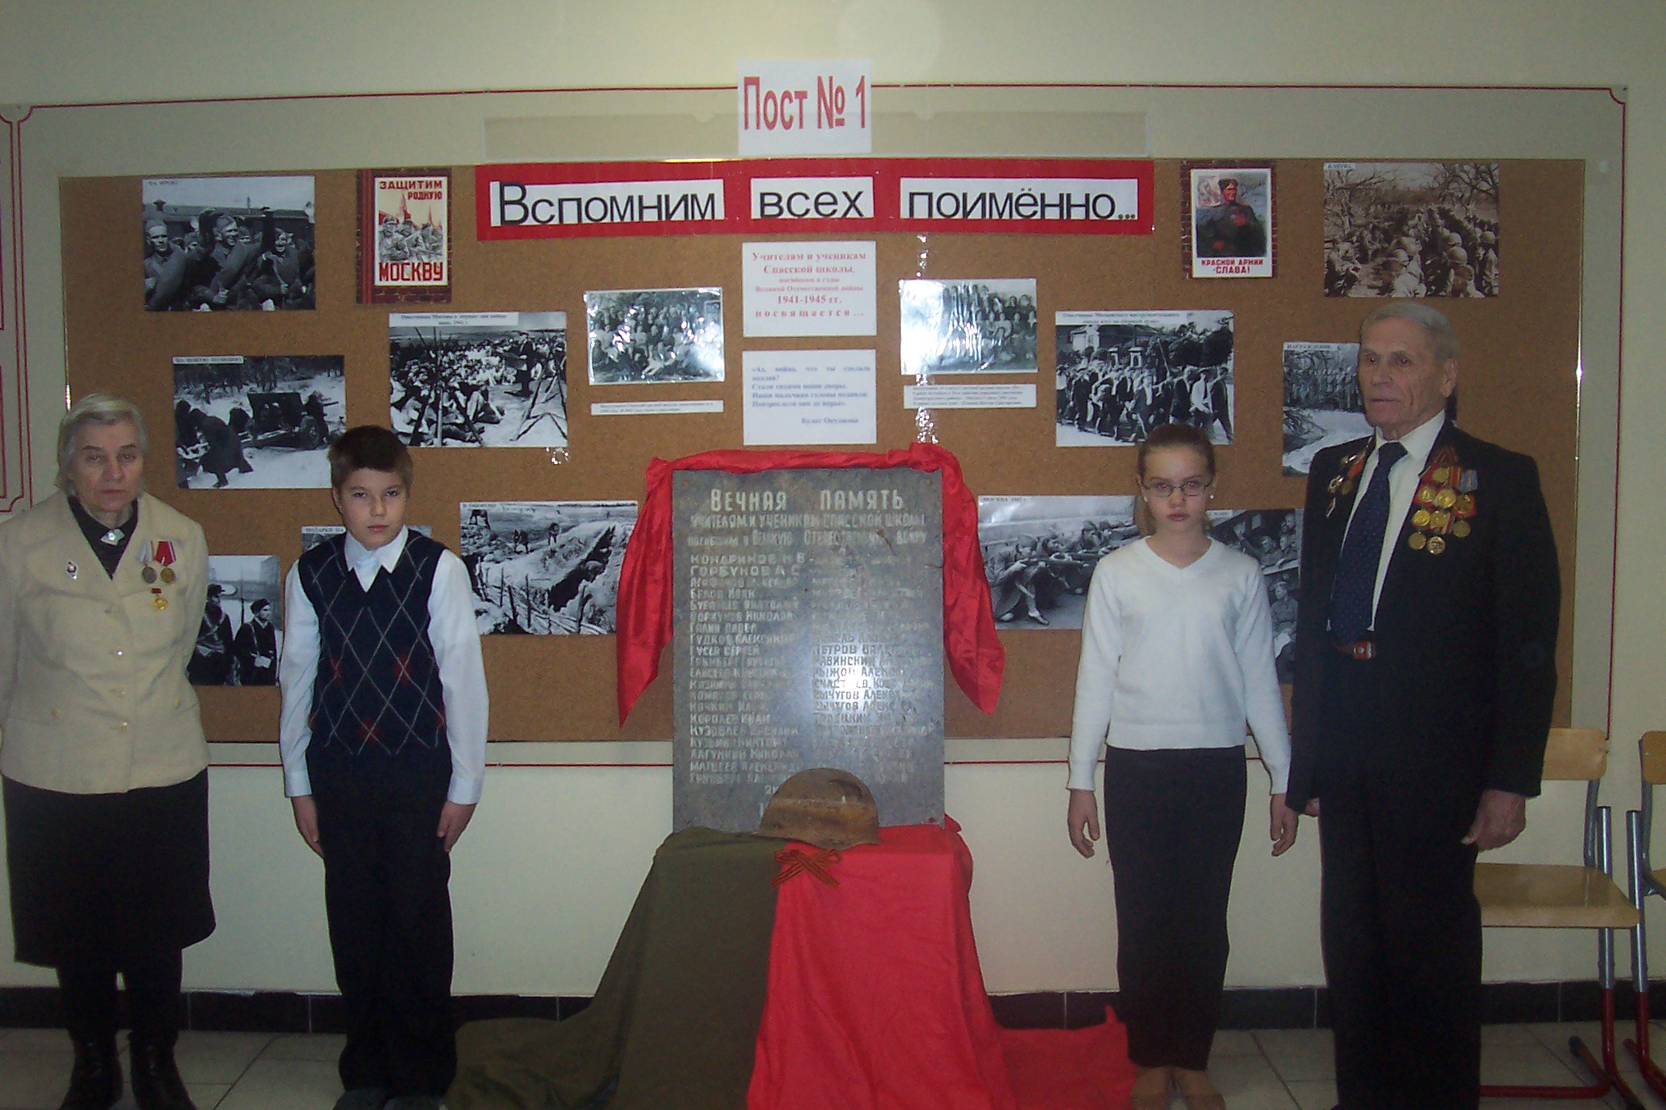
Николай Фёдорович был участником торжественного мероприятия «ПОСТ № 1», которое ежегодно проводится в нашей школе 5 декабря.

Slide 14
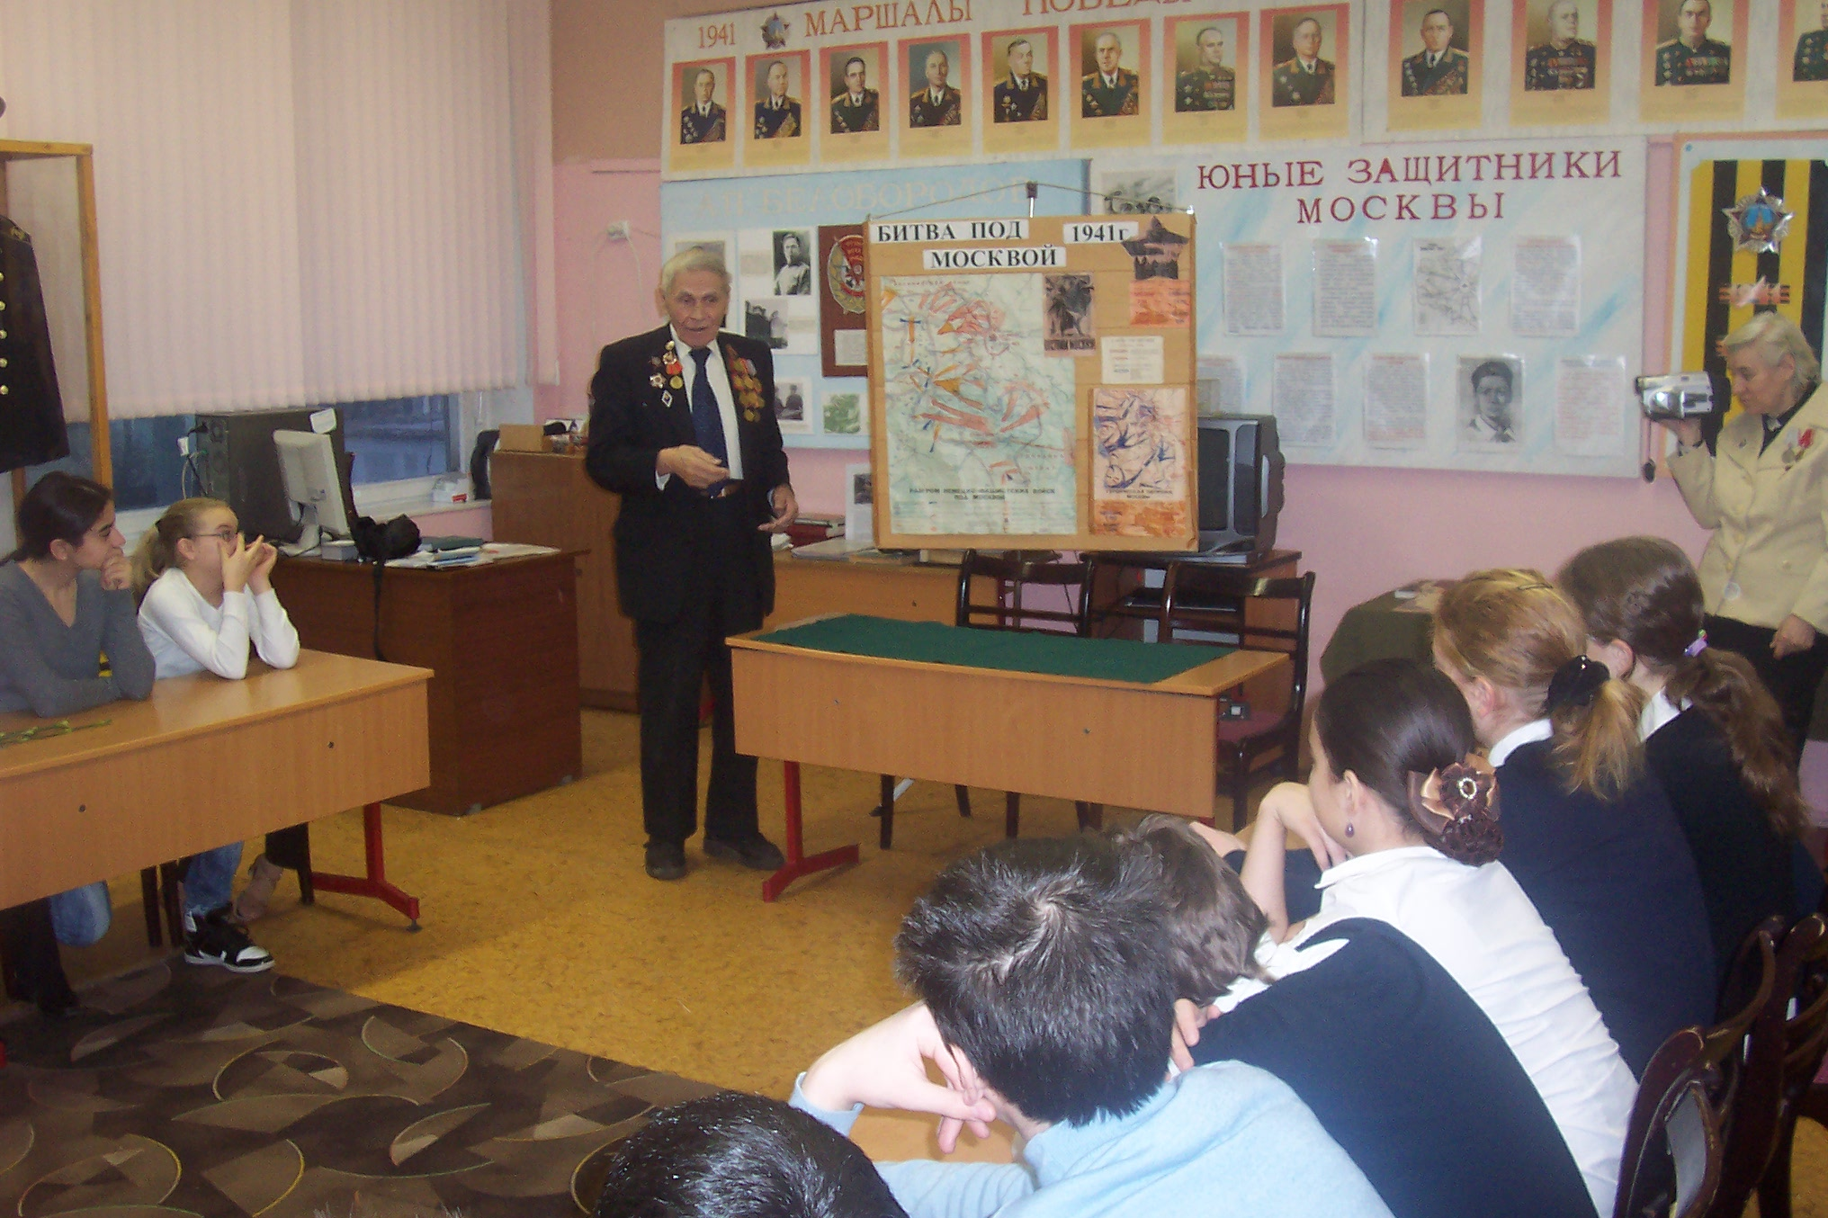
Проводя уроки памяти, Николай Фёдорович, рассказывал об интересных эпизодах, произошедших с ним во время войны.

Slide 15
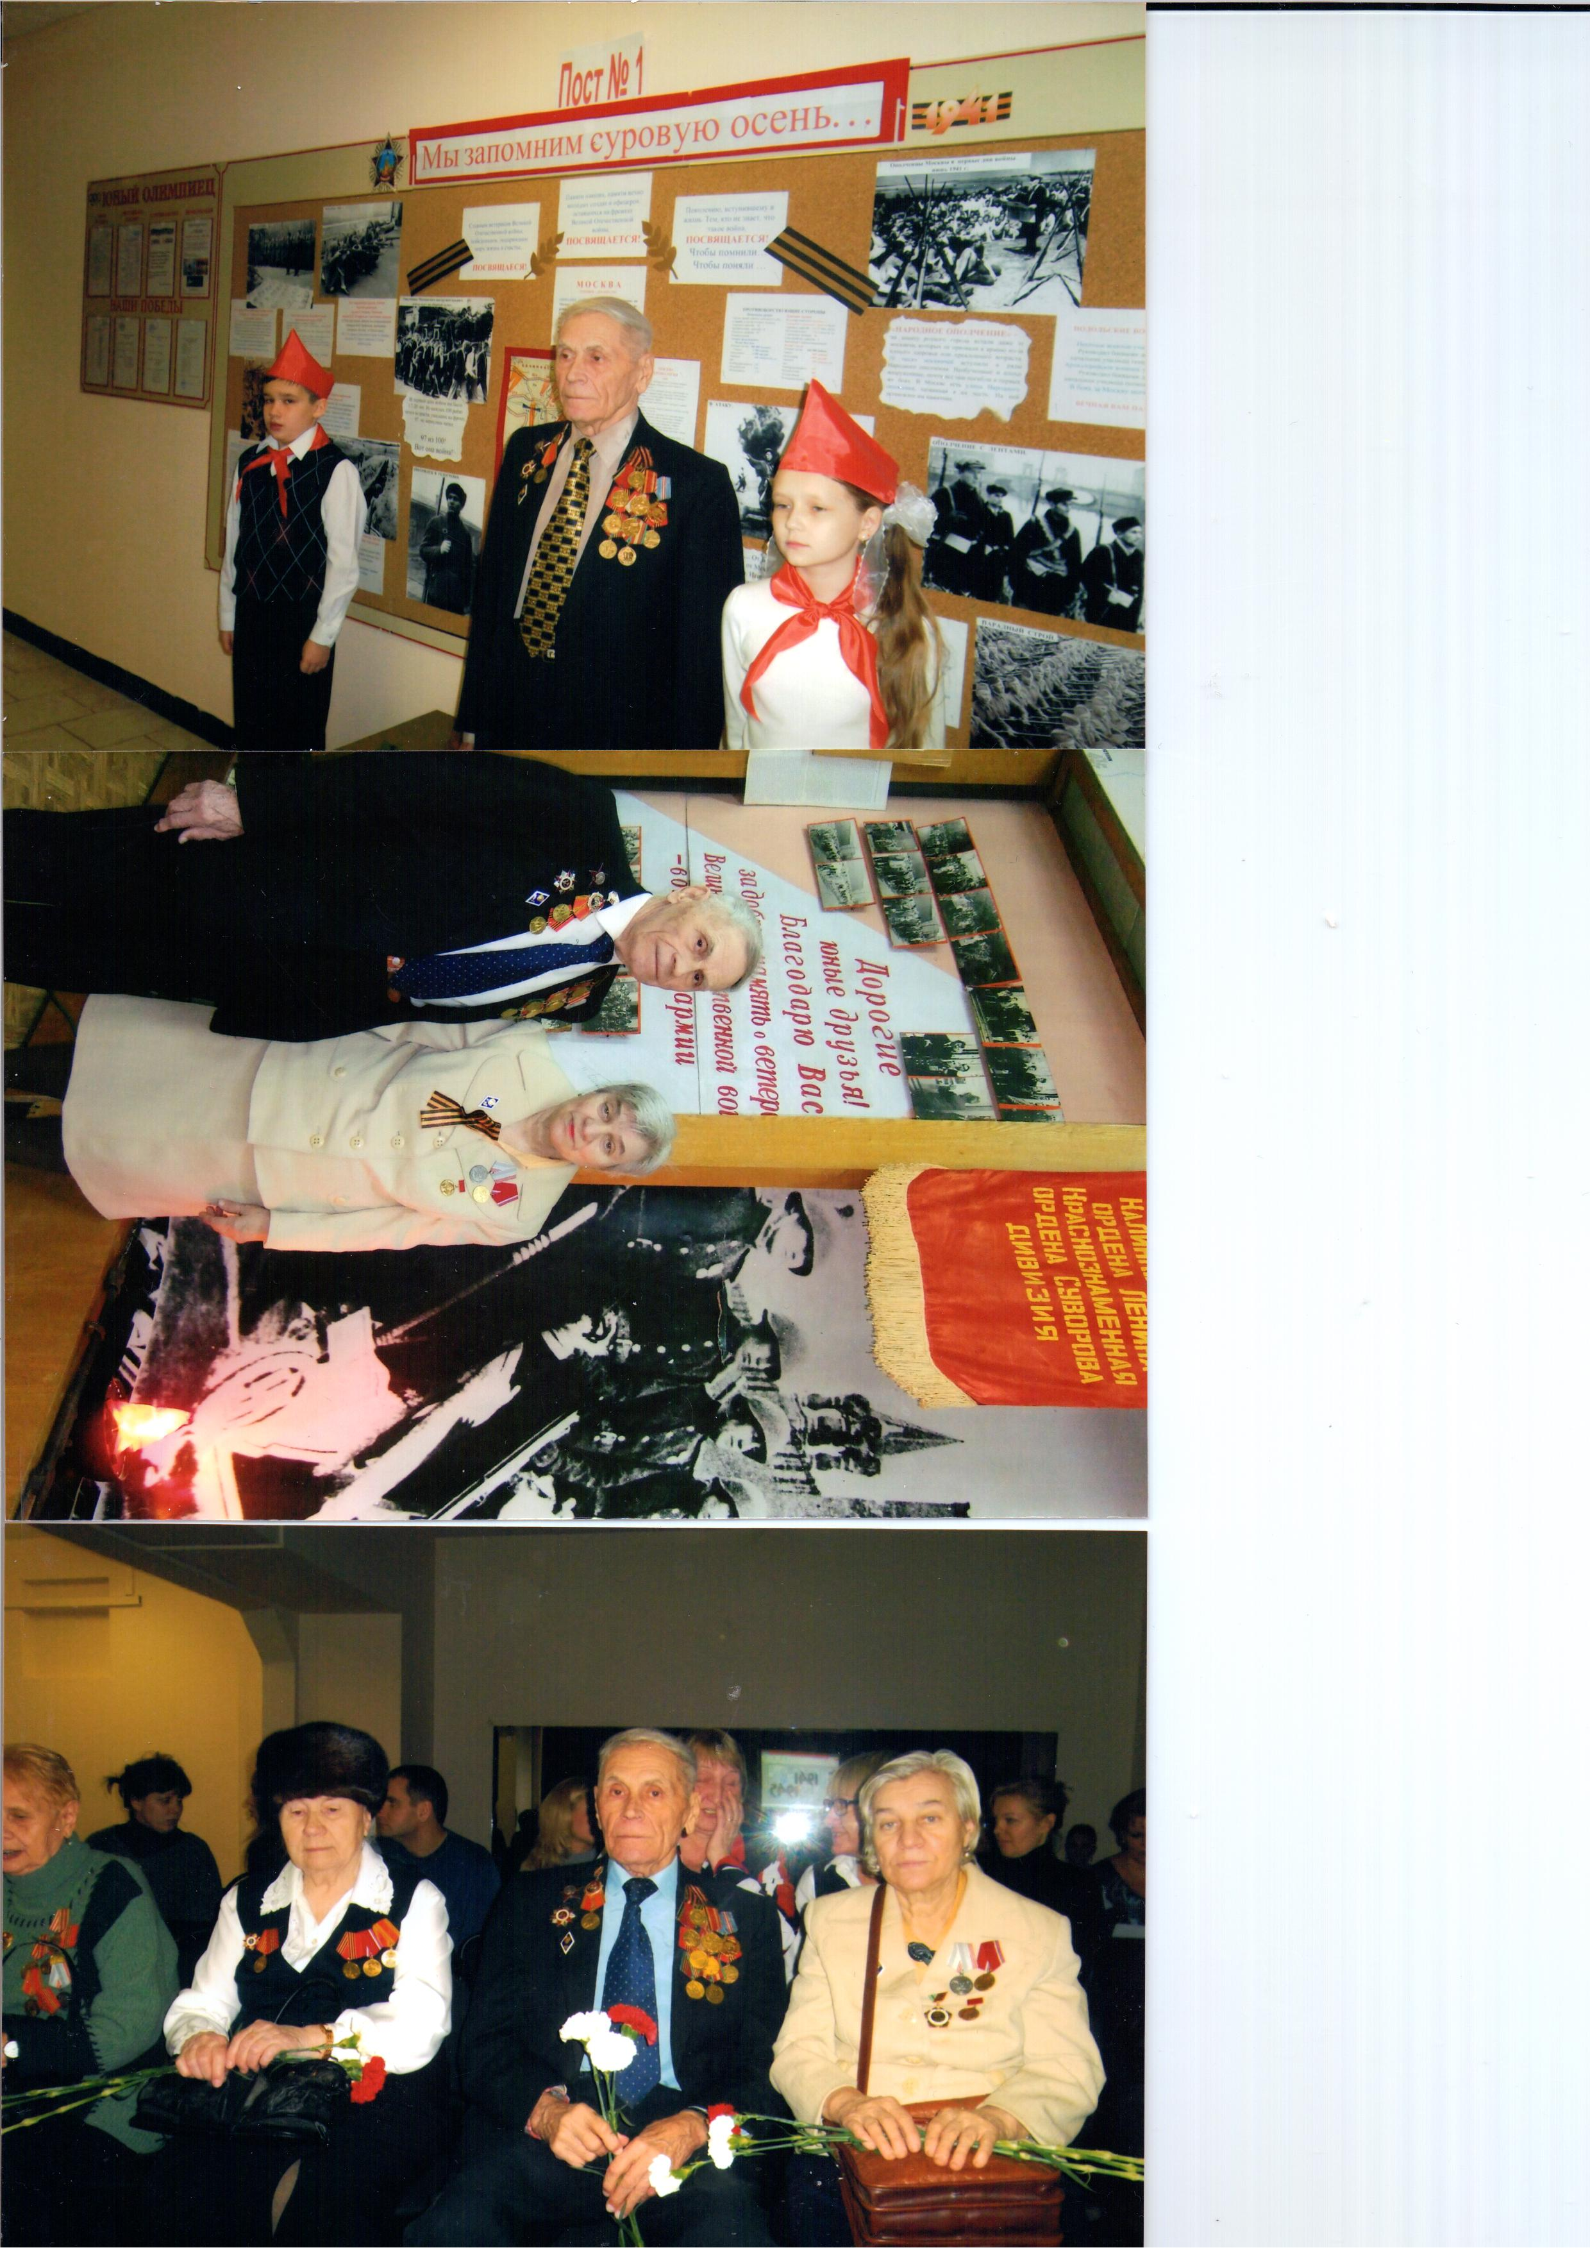
С огромным удовольствием посещал Николай Фёдорович и все концертные программы, которые проводятся в нашей школе ко Дню Победы.

Slide 16
И во всех мероприятиях Николая Фёдоровича с особой заботой сопровождала его супруга – Щербакова Людмила Николаевна, человек доброй души и большого сердца.
Людмила Николаевна по сей день является добрым другом нашего школьного музея.
В школьную «Книгу Памяти» бережно вписано имя этого замечательного человека – Щербакова Николая Фёдоровича.
Этой работой мы вновь и вновь выражаем благодарность нашим ветеранам за ту Великую Победу, за наше сегодняшнее счастливое детство.

Slide 17
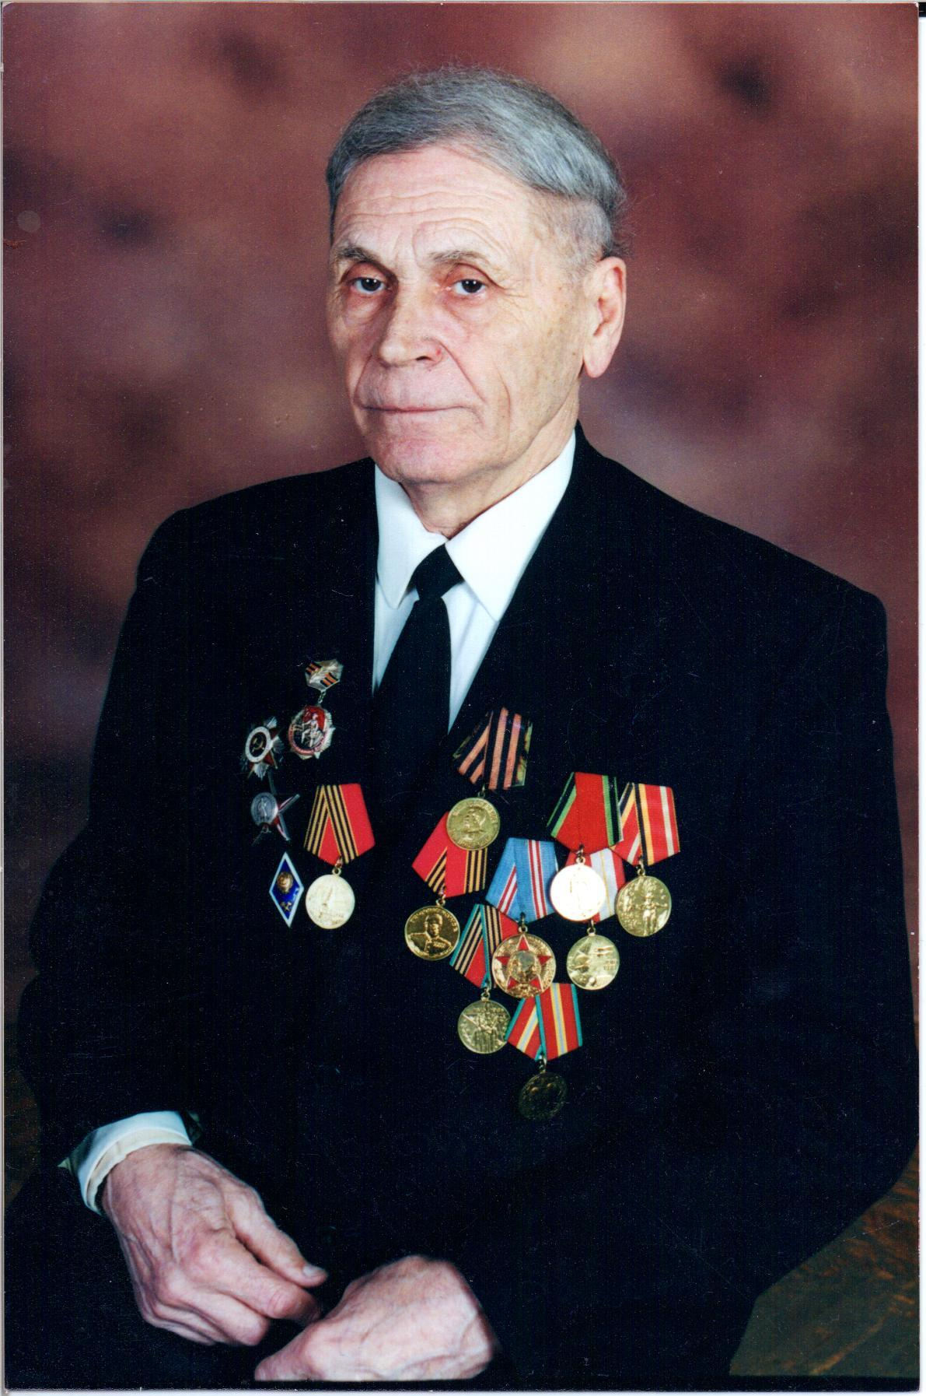
«Есть ордена, и есть медали,
И есть простой солдатский знак.
Все дни войны и все утраты
И все победы в нём сошлись…
Увидишь знак – узнай солдата,
Герою низко поклонись.»
Александр Александров

Slide 18
Источники
Бакурский В.А., Соломонов Б.В., Федосеев С.Л. Оружие Победы: Науч. -поп. изд. для детей. – М.: ЗАО «РОСМЭН», 2005.
Гладков Н.Н. История государства российского в наградах и знаках. Т.2. / М.: ООО «Издательство АСТ2. 2004.
Великая Отечественная война 1941-1945. Книга для чтения: в 2 частях. – М. : ОЛМА-ПРЕСС, 2005
Поэзия Победы. Антология. – М.: Герои Отечества, 2004.
www.pobeda1945.su/division/4992

